Slide 1
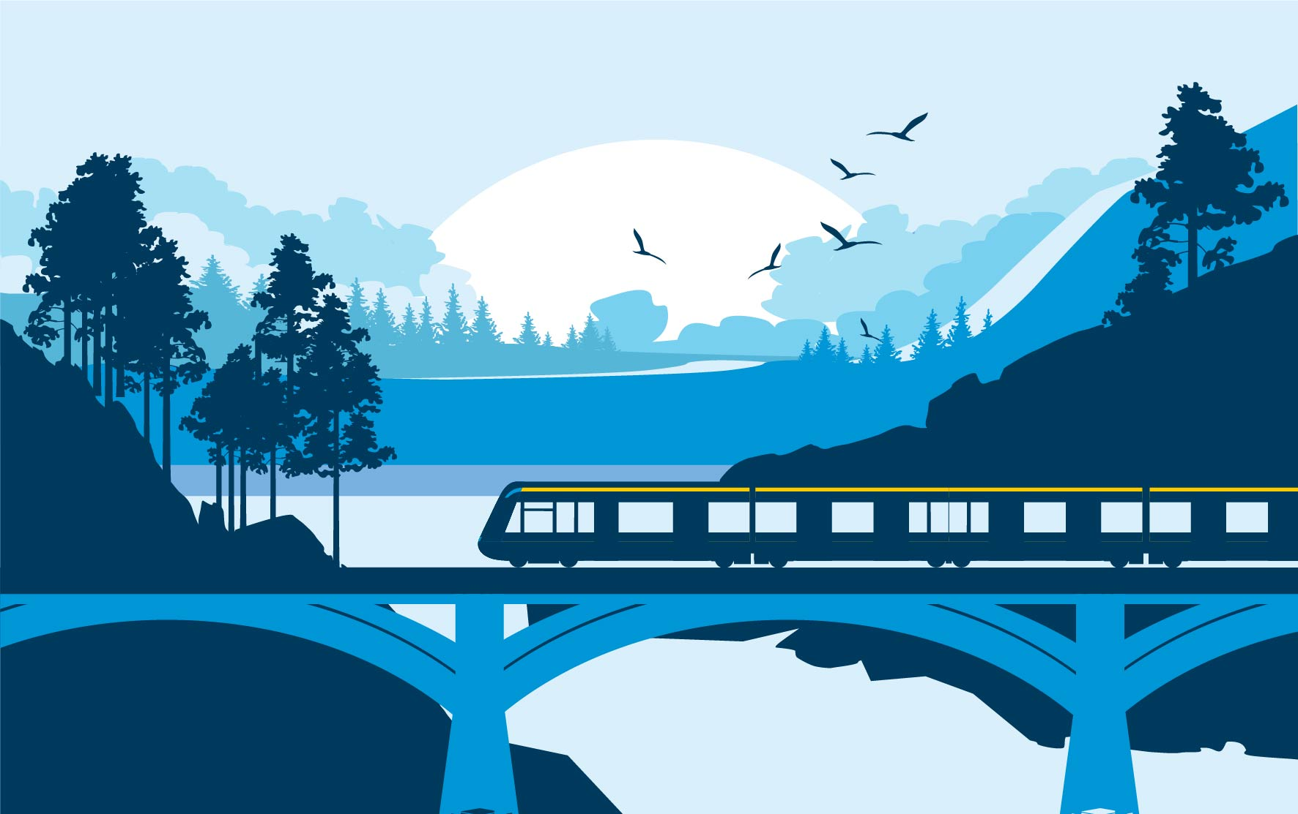
Norrbotniabanan
– vi närmar oss Piteå
Staffan Lundberg Piteå kommuns samordnare för Norrbotniabanan

Slide 2
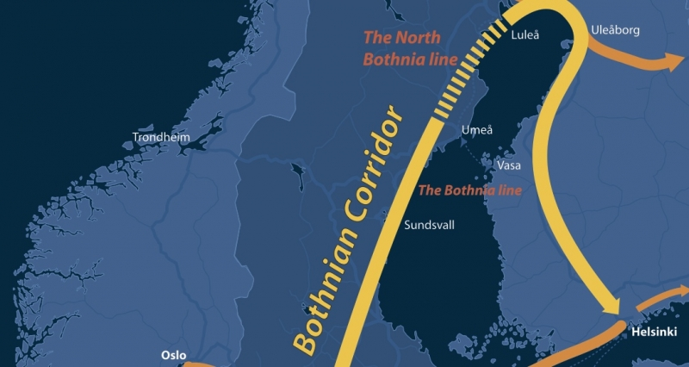

Slide 3
Nationell infrastrukturplan 2022-2033 beslutad
BESLUT
28 feb. 2022
30 nov. 2021
28 feb. 2022
13 juni 2022
Trafikverket redovisade sitt förslag till ny Nationell Infrastrukturplan
Här fick man möjligheter att skicka in synpunkter på planen till regeringen
Regeringen fastställde den nya Nationella Infra-strukturplanen
Historiskt beslut. Nu finns Norrbotniabanan med, i hela sin längd, mellan Umeå och Luleå

Slide 4
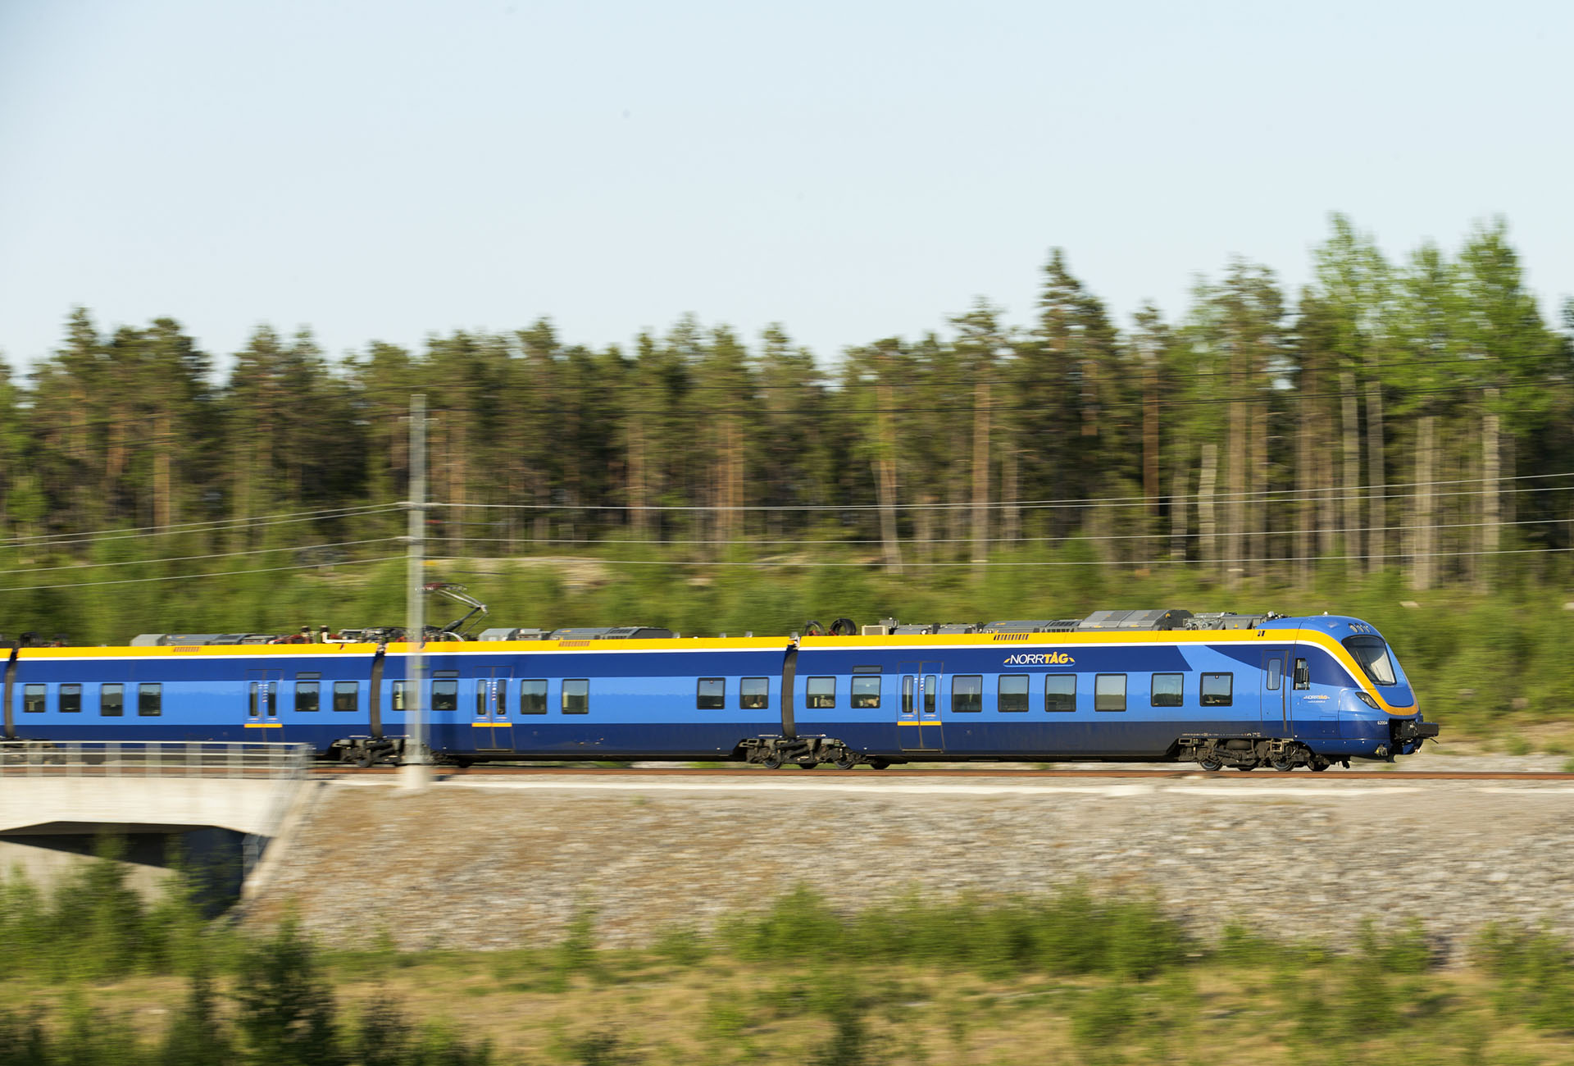
Bygget av Norrbotniabanan innebär den största samhällsomvandling som Piteå kommun upplevt i modern tid

Slide 5
Samordnarens uppdrag
ansvarar för att dialoger med olika intressenter som allmänhet, företag, intresseorganisationer och myndigheter håller hög kvalitet.
säkerställer god kommunikation både internt och externt
se till att alla som berörs av arbetet inom kommunen drar åt samma håll

Slide 6
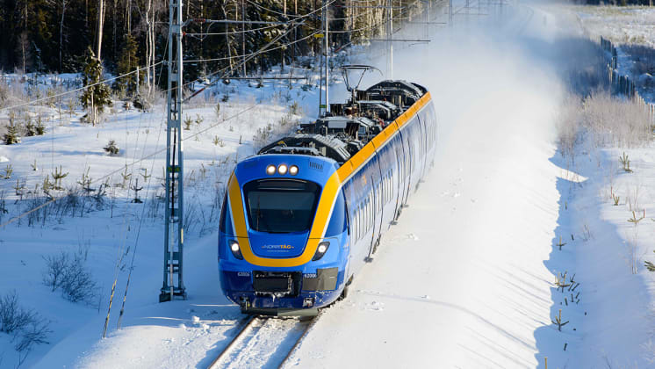
Varför ska vi bygga Norrbotniabanan?
Klimatvänligt transportsystem
Nödvändig för att klara av att minska koldioxid-utsläppen med 70 % fram till 2030
Kopplar samman Botniabanan, Malmbanan, Stambanan, Haparandabanan och det finska järnvägsnätet
Halverade restider gör att arbetsmarknaderna vidgas vilket gynnar kompetensförsörjningen
Kostnadseffektiva transporter (Minskar transportkostnaderna med upp till 30 %)
Flyttar tunga transporter från väg till järnväg

Slide 7
Varför ska vi bygga Norrbotniabanan?
Säkrar Europas
råvaruförsörjning
En prioriterad del av det europeiska stomnätet för järnväg och en viktig länk i stomnätskorridoren Skandinavien–Medelhavet
Råvarorna från norr viktiga för vidareförädlingen söderut i Sverige
Dagens maximala tågvikter är 1000–1100 ton. Att gå från 1100 tons tåg på stambanan till 1400 tons tåg gör att tågen kan dra mer och tyngre last

Slide 8
Piteå får ett centralt resecentrum med hög servicenivå
Norrbotniabanan kommer att gå via Pitholm, Munksund och centrum. Vi planerar för ett centralt resecentrum, i nära anslutning till bostäder, arbetsplatser, skolor, vård och andra viktiga målpunkter. Ett resecentrum är en station med hög servicenivå för dig som reser, som till exempel kan omfatta restauranger, hotell och affärer.

Slide 9
Ett helhetsgrepp även på befintlig infrastruktur
Byggandet av Norrbotniabanan innebär att man kan ta ett helhetsgrepp på den befintliga infrastrukturen i Piteå. Timmerleden och järnvägen får en högre standard med säkra trafiklösningar. Alla passager av järnvägen sker över eller under järnvägen. Att bygga om Timmerleden samt anslutande vägar och gång- och cykelvägar innebär att framkomligheten och tillgängligheten till viktiga målpunkter ökar. Delar av godshanteringen kan även flyttas bort från centrum eftersom bangården flyttas ut i anslutning till hamnen och industrierna på Pitholm.

Slide 10
Kraftigt minskade restider
Med Norrbotniabanan halveras restiderna och avstånden krymper. Det gör det möjligt att nå en större arbetsmarknad från den plats där man väljer att bo. Banan knyter också samman universitet och utbildningsorter i regionen så att studenter får fler valmöjligheter, utan att behöva flytta. Det ger i sin tur nya möjligheter för näringslivets utveckling och bidrar till en attraktiv och växande region.

Slide 11
Mindre trafik på vägen
Tåg är ett bekvämt sätt att resa. Med Norrbotniabanan blir det möjligt att använda restiden till vad du vill, vare sig det är att få viktiga saker gjorda, att umgås med dem du reser med, eller att bara vila. Och så är det förstås också ett väldigt säkert sätt att färdas.

Slide 12
Bättre förutsättningar för våra industrier
Industrierna expanderar i norr och behoven att transportera gods ökar. Norrbotniabanan klarar fler tåg med tyngre laster i högre hastigheter, och ger dessutom nya alternativ till vägtransporterna längs kusten. Det möjliggör både billigare och mer klimatsmarta transportlösningar

Slide 13
Tryggt, snabbt och säkert
Att resa ska vara tryggt, och tåg är ett mycket säkert sätt att resa. Norrbotniabanan skapar nya möjligheter att resa säkert längs Norrlands kust. För oss och för kommande generationer. Den byggs dessutom med ny teknik som skapar möjligheter för ett säkrare och mer tillförlitligt järnvägssystem

Slide 14
Bättre för miljön
Tåget är idag det bästa valet av transportmedel ur miljösynpunkt. Norrbotniabanan skapar nya möjligheter till mer miljövänliga resor längs Norrlandskusten. Den knyter också samman förbindelserna med resten av Sverige och Europa.

Slide 15
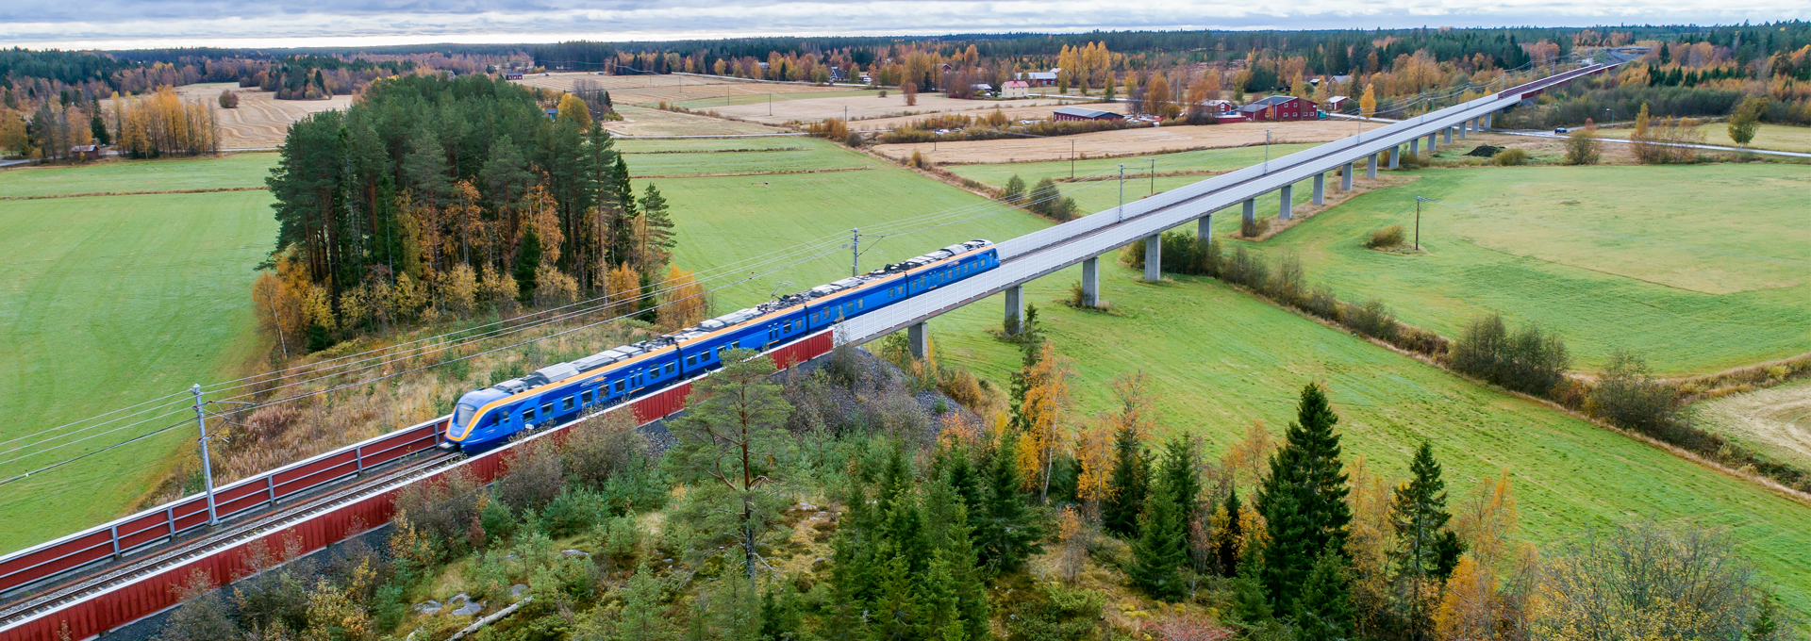
Tack för mig!

